Slide 1

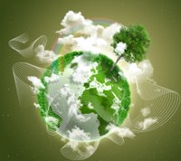

22 АПРИЛ
ДЕН НА ЗЕМЯТА

Slide 2
Съдържание
Същност
Символ на празника
Основаване
Честване
Цел
Как да опазваме Земята?

Slide 3
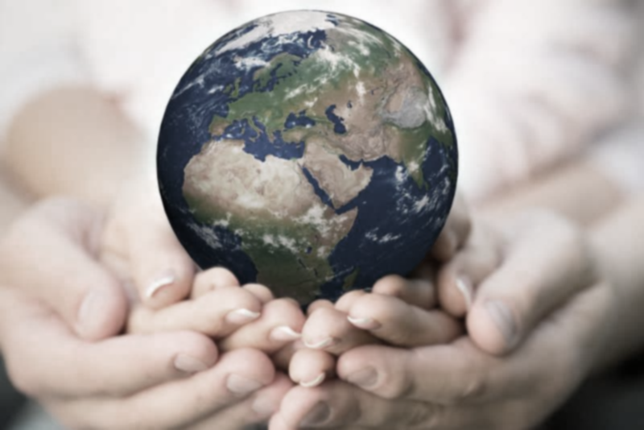
Същност
22 април – международен
ден на Земята, е нерелигиозен празник в света, отбелязван от над половин милиард души в много страни.

Slide 4

Символ на празника
Зелена гръцка буква ɵ на бял фон

Slide 5

Основаване
Първото честване на Деня на Земята се организира от Гейлорд Нелсън – бивш губернатор и сенатор от Уисконсин, който издига каузата за опазване на природата.

Slide 6
Честване
За първи път Денят на Земята се отбелязва официално на 22 април 1970 г. в САЩ и Канада. Милиони северноамериканци участват в демонстрация и настояват политици, държавници, бизнессреди да включат в своите приоритети опазването на околната среда. През 1990 г. празникът на нашата планета е обявен за международен, като България се включва в отбелязването му през 1993 г.

Slide 7
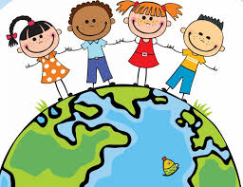
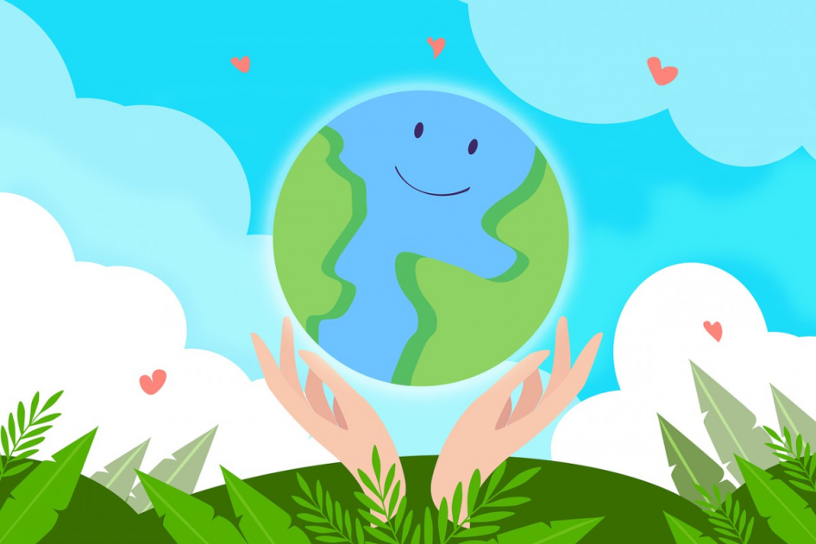
Цел
Да подтикне човечеството да е по-внимателно към крехката и уязвима околна среда на планетата Земя.

Slide 8
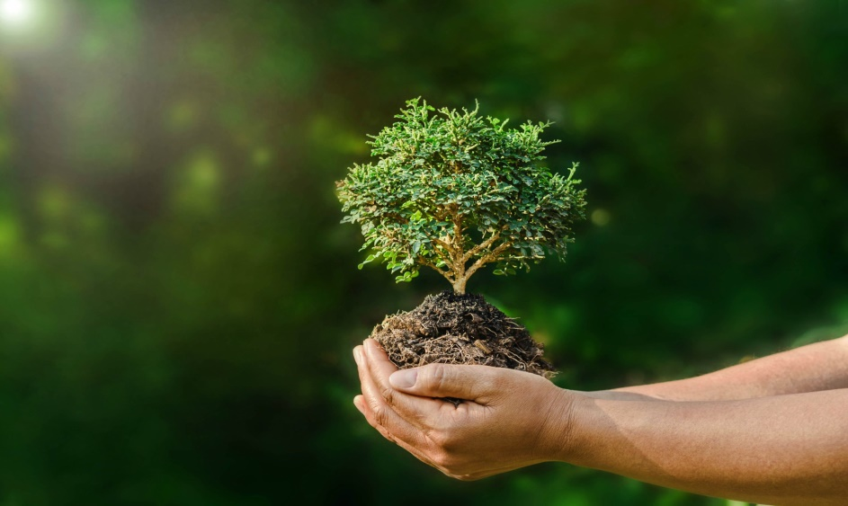

Как да опазваме Земята?
Пестим вода.
Засаждаме дървета.

Slide 9
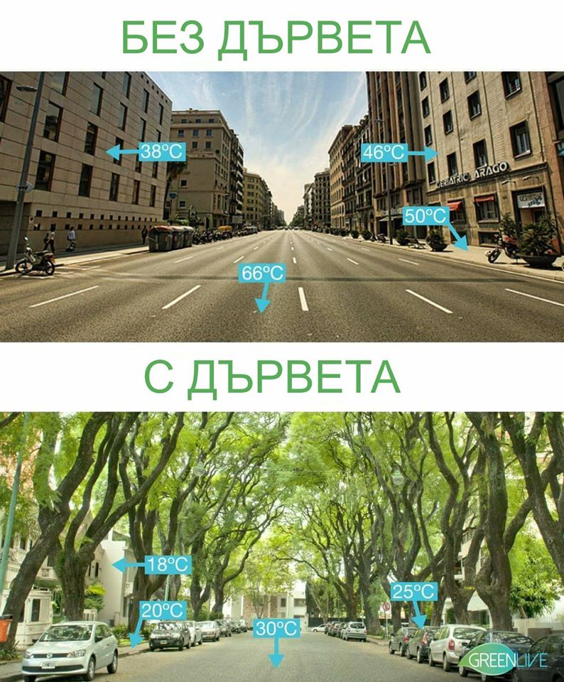
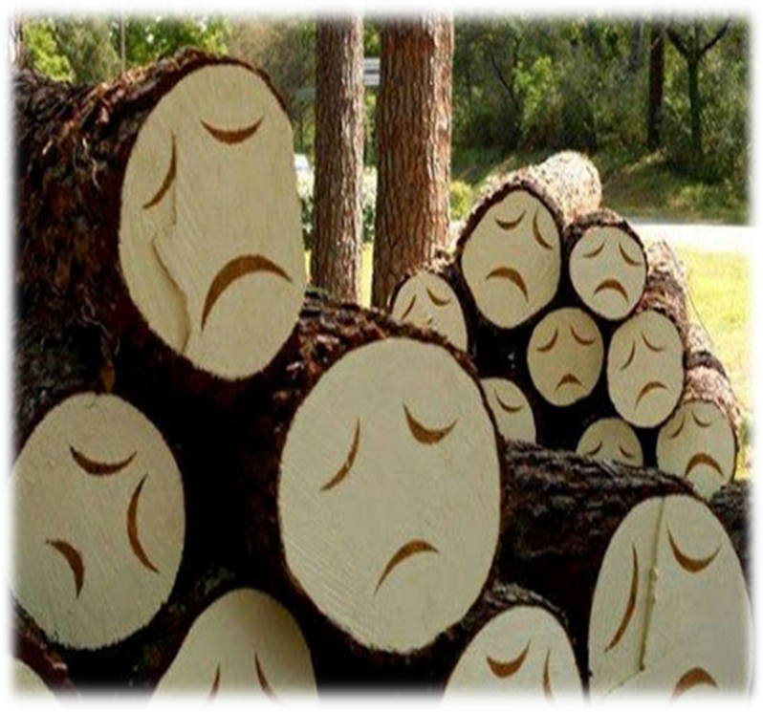

Slide 10
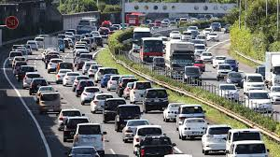
Преосмисляме начина си на транспорт – слез от колата, ходи пеша и карай колело.

Slide 11
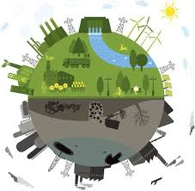

Вместо нефт, газ и въглища, нека започнем да използваме слънчева енергия и батерии.

Slide 12
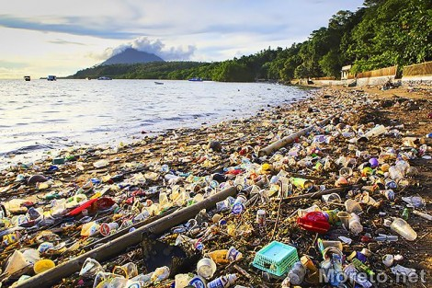
Ограничаваме употребата на вредните за околната среда продукти.
През последните 10 години е произведена повече пластмаса, отколкото през целия изминал век.
Годишно по света се използват приблизително 500 милиарда найлонови торбички. Всяка минута се употребяват над 1 милион торбички.
Необходими са 500 години, за да може пластмасата да се разгради.

Slide 13
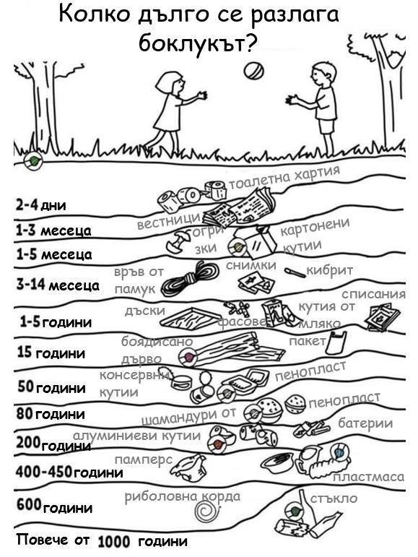
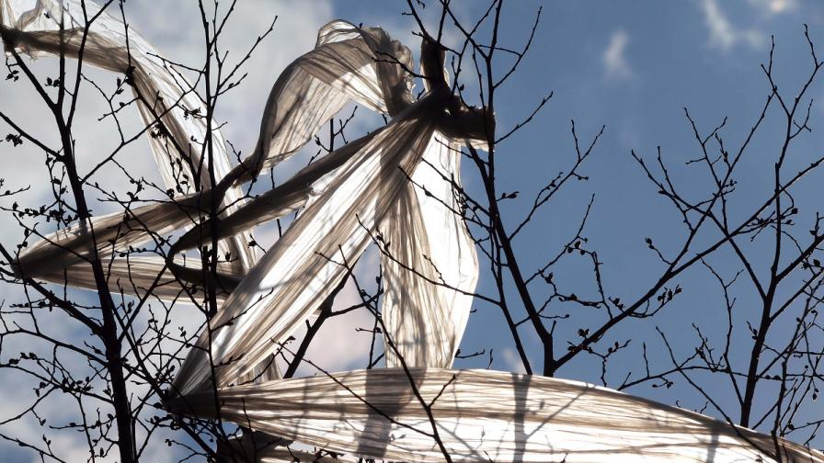
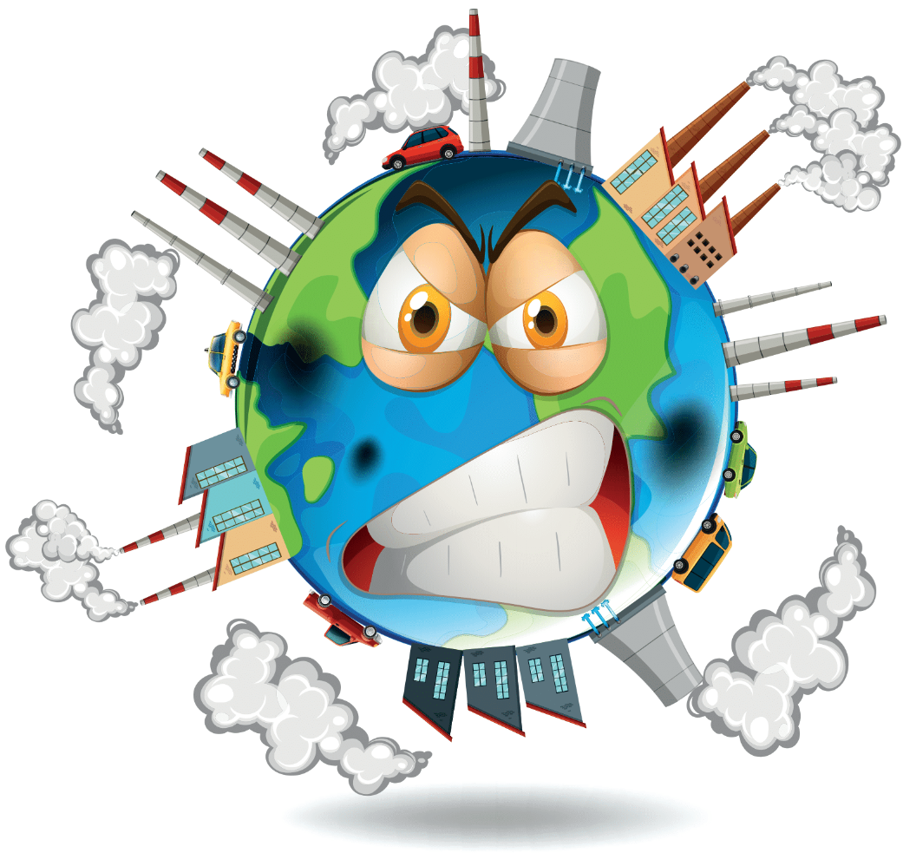

Slide 14

Събираме разделно отпадъците.

Slide 15
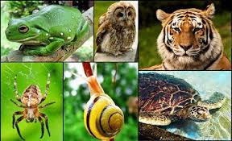
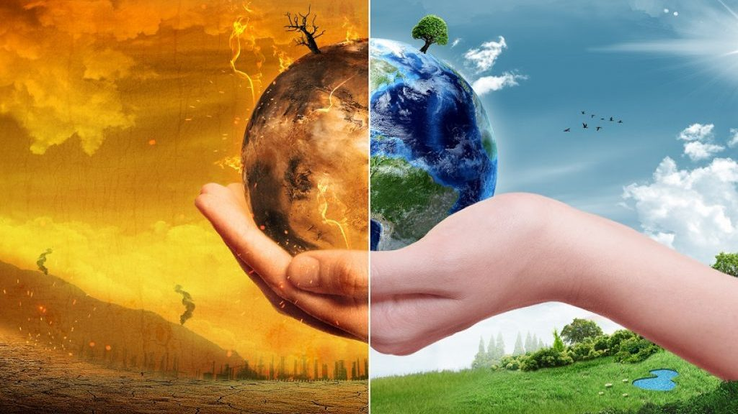
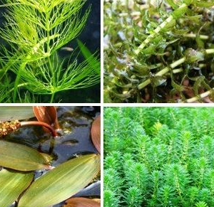
Полагаме грижи за животните и растенията.
Ако не се грижим и не ги пазим, много от растенията и животните може да изчезнат и това ще бъде загуба за човечеството.

Slide 16
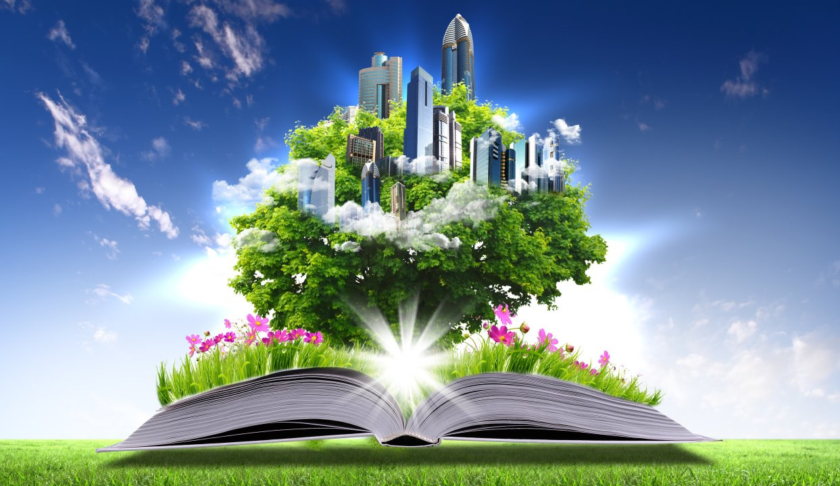
ДА ПАЗИМ ПЛАНЕТАТА НИ ЧИСТА Е НАША ОТГОВОРНОСТ!

Slide 17
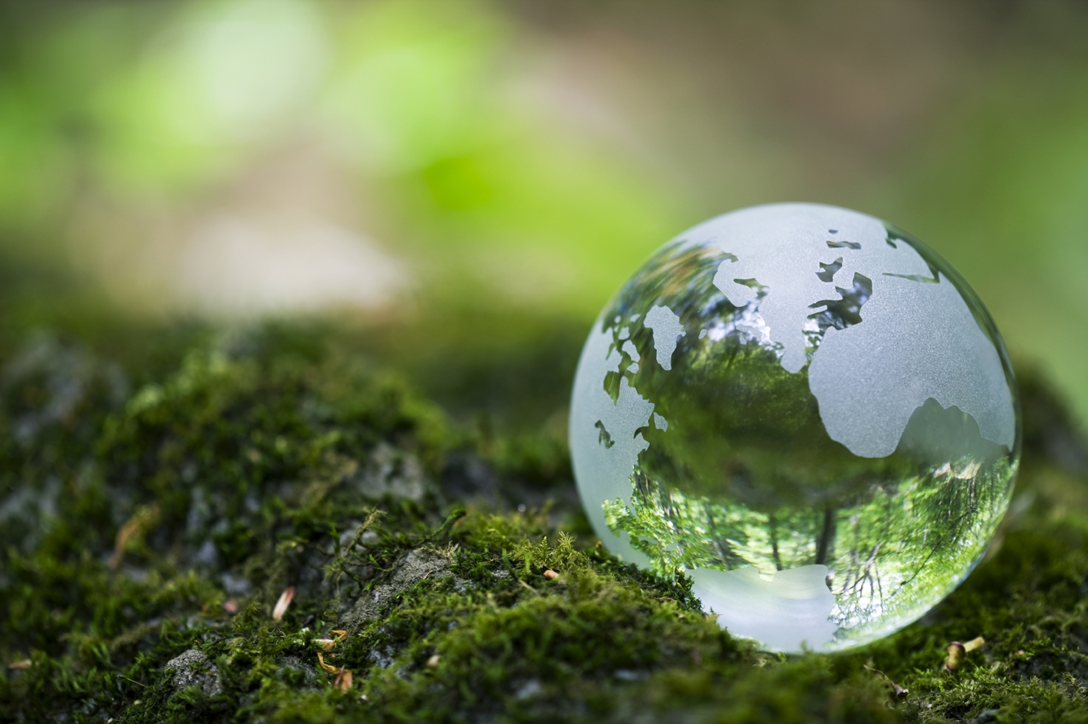
ЗЕМЯТА E НАШИЯТ ДОМ!

Slide 18
ИЗГОТВИЛ:
КЛУБ
„С КОМПЮТЪРА НА ТИ“

